Slide 1
Тема 2 Сучасні технології обробітку ґрунту
Міністерство освіти і науки України Вінницький національний аграрний університет

Slide 2
Способи механізованого обробітку ґрунту
Оранку (полицевий спосіб обробітку ґрунту)
Безполицевий обробіток ґрунту
Нульовий обробіток ґрунту
Оранку здійснюють плугами. Він полягає у підрізанні оброблюваної скиби, її підніманні з розпушенням й обертанням на 130…180 % та укладанні на дно попередньо відкритої борозни. Цей спосіб характеризується майже повним очищенням поверхні поля від пожнивних решток (на 95…100 %), загортанням у ґрунт органічних, малорухомих мінеральних добрив, придушенням бур’янів, значним зменшенням щільності орного шару та збільшенням його порозності. Недоліками оранки є зниження ерозійної стійкості поверхні поля (на схилах по фону оранки може втрачатися 7,8…63,5 т/га ґрунту), утворення ущільненої «підошви», висока питома енергоємність, значні втрати продуктивної вологи в теплий період року. Плужна «підошва» виникає внаслідок дії на ґрунт вертикальної складо-вої сили на лезі лемеша. Тов-щина залишкової деформації ґрунту від дії лемеша залежно від умов роботи становить 5...15 см.

Slide 3
Основні способи обробітку ґрунту
обертання ґрунту
розпушення ґрунту
ущільнення ґрунту
вирівнювання поверхні поля
перемішування ґрунту
підрізання бур’янів

Slide 4
обертання ґрунту — взаємне переміщення верхнього та нижнього шарів скиби ґрунту у вертикальній площині;
розпушення ґрунту — руйнування зв’язків (зменшення розмірів грудочок) та збільшення відстаней між елементами ґрунтового середовища;
ущільнення ґрунту — зменшення відстаней між елементами ґрунтового середовища та підвищення щільності обробленого шару;
вирівнювання поверхні поля — зменшення нерівностей переміщенням виступаючих грудочок у западини та борозенки;
перемішування ґрунту — зміна взаємного розміщення агрегатів ґрунтового середовища в об’ємі оброблюваного шару;
підрізання бур’янів — розрізання розміщених в оброблюваному шарі ґрунту коренів та кореневищ бур’янів на кілька частин, що сприяє їх знищенню або пригніченню.
За якістю виконання агротехнічних прийомів
низьким (екстенсивним)
середнім (інтенсивним)
високим («точним землеробством»)

Slide 5
основні технологічні операції з вирощування
сільськогосподарських культур
сприяють підвищенню біологічного врожаю
впливають на рівень втрат урожаю
обробіток ґрунту — вагомість впливу на врожай становить 25 %;
y внесення добрив — 50 %;
y сівба — 25 %.
захист рослин — втрати становлять до 40 % урожаю;
y збирання врожаю — до 30 %;
y первинну переробку та зберігання продукції — до 30 %.

Slide 6
Обробіток ґрунту
залежно від агротехнічних функцій
за глибиною
основний
передпосівний
міжрядний
поверхневий (на глибину 0…8 см);
нульовий (без обробітку)
мілкий (на 8…16 см);
середній (на 16…24 см);
глибокий (на 24…35 см);
меліоративний — на глибину понад 35 см.

Slide 7
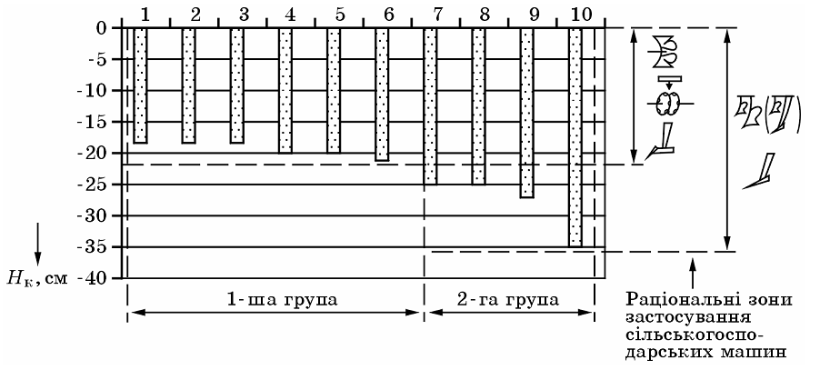
За глибиною залягання коренів десять найпоширеніших в Україні видів культурних рослин поділяють на дві групи:
1) з кореневими системами, розміщеними в шарі 0…22 см (озимі та ярі зернові колосові, зернобобові, круп’яні культури та льон);
2) з кореневими системами, розміщеними в шарі 0…35 см (кукурудза, цукровий буряк, соняшник, картопля та овочі).
Зони застосування машин для основного обробітку ґрунту залежно від глибини залягання коренів сільськогосподарських культур: 1-ша група: 1 — льон; 2 — ярі зернові; 3 — багаторічні трави; 4 — озимі зернові; 5 — зернобобові; 6 — круп’яні; 2-га група:
7 — картопля; 8 — кукурудза; 9 — соняшник; 10 — цукровий буряк

Slide 8
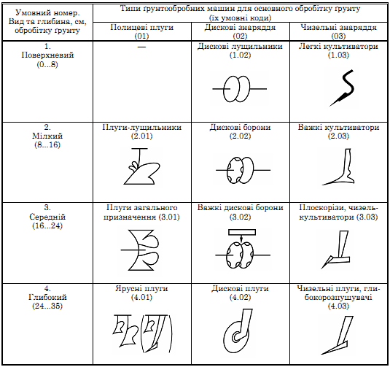

Slide 9
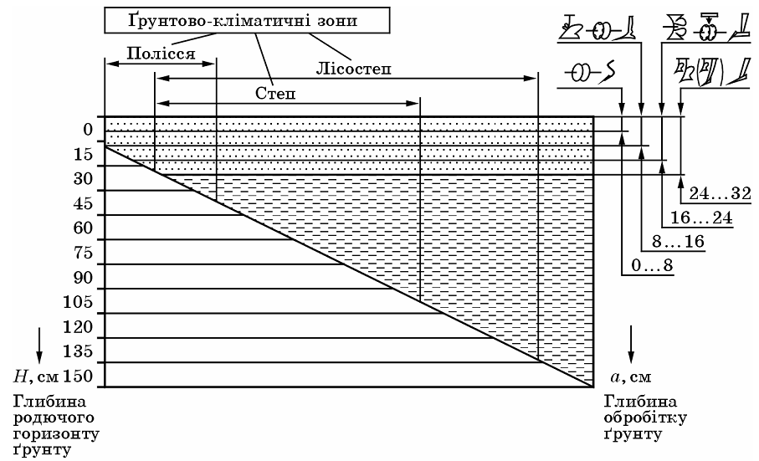
Межі раціонального застосування машин для основного обробітку залежно від потужності родючого шару ґрунту

Slide 10
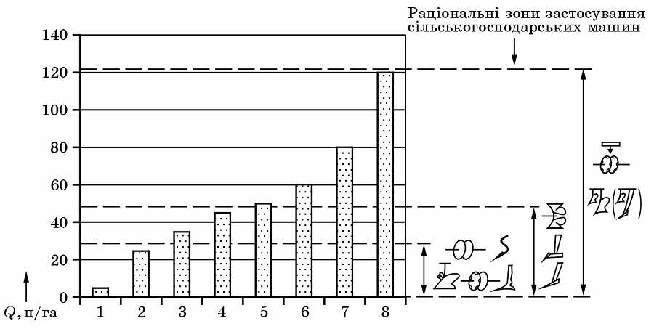
Раціональні межі застосування машин для основного обробітку ґрунту
залежно від агрофону культури-попередника:
1 — цукровий буряк; 2 — картопля; 3 — озимі зернові; 4 — кукурудза; 5 — озимі (солому залишено); 6 — люпин на сидерати; 7 — багаторічні трави; 8 — кукурудза (масу залишено)

Slide 11
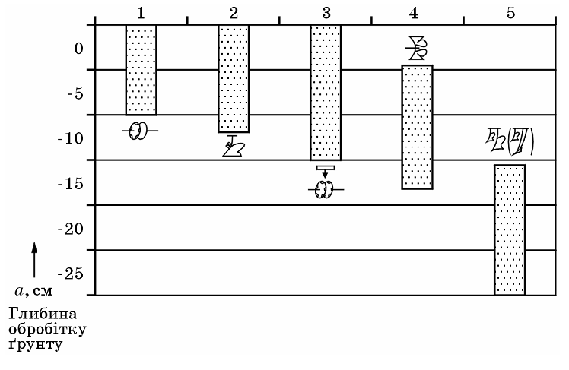
Диференціація ґрунтообробних машин залежно від зон загортання рослинних решток та добрив:
1 — дискова борона; 2 — плуг-лущильник; 3 — важка дискова борона;
4 — плуг загального призначення; 5 —ярусний плуг

Slide 12
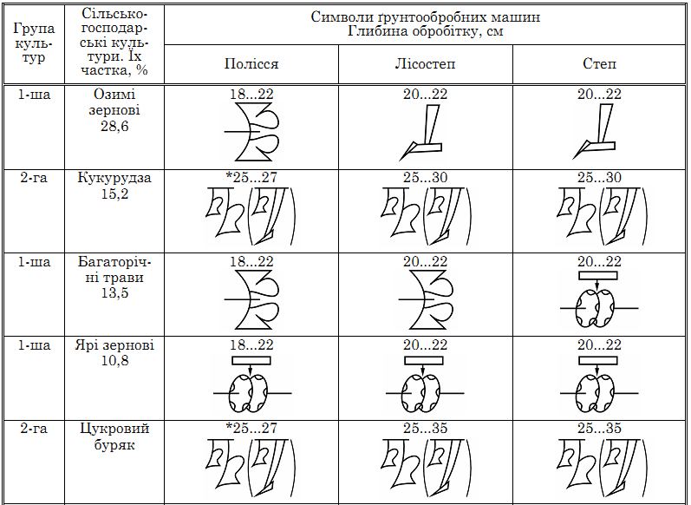

Slide 13
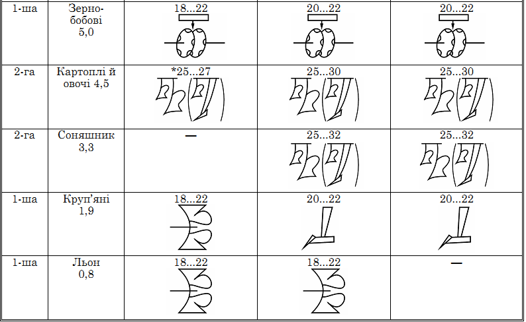
Картосхема диференційної системи засобів механізації
основного обробітку ґрунту
(* — при малопотужному родючому шарі ґрунту замість ярусного плуга
застосовують комбінований плуг-розпушувач (на основі ярусного)

Slide 14
Плуги
Агротехнічні вимоги до плугів
виконання в установлені агротехнічні терміни і в кожному випадку на задану глибину, яка не має перевищувати глибину гумусового горизонту, відхилення робочої глибини від заданої не більше ніж 1 см під культури І технологічної групи та не більше ніж 2 см під культури ІІ технологічної групи;
однакові поперечні перерізи скиб на всьому полі, обертання скиби — повне, зораний шар — розпушений, бур’яни й добрива — повністю приорані;
рівну поверхню зораного поля, без глибоких розгінних борозен i високих гребенів;
поверхню поля без oгpixiв, прямолінійність борозен, на схилах від 3 до 7° напрямок оранки — за горизонталями місцевості; після закінчення оранки — обов’язкову обробку пoвopотних смуг.
Під культури I групи (озимі та ярові зернові колосові, багаторічні трави, зернобобові, круп’яні, льон-довгунець) оранку слід виконувати на глибину 12...22 см, з розпушенням ґрунту 75 %, загортанням рослинних решток 95 % і гребінчастістю поверхні до 5 см.
Під культури II групи (кукурудза, цукровий буряк, соняшник, картопля, овочі) глибина оранки має бути 25...35 см, повне (100 %) загортання рослинних решток на глибину не менше ніж 15 см за однакових з I групою вимог до розпушення і гребінчастості.

Slide 15
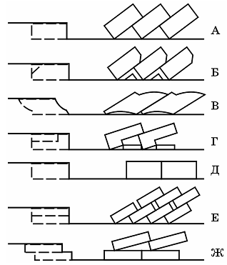
Оранка плугами загального призначення без передплужників («зметом») не забезпечує повного (180°) обертання скиби.
Краще загортання (95…100 %) та більший кут обертання скиби властивий культурній оранці з передплужником. Проте її неможливо якісно виконувати за малої (12…18 см) та великої (30…35 см) глибини обробітку.
Оранка ромбічним корпусом сприяє отриманню широкої та чистої борозни, проте істотно не відрізняється від оранки «зметом».
Використання гвинтових корпусів на староорних землях має низьку технологічну надійність через недостатню зв’язність ґрунту, а на зв’язних — не забезпечує потрібного розпушення скиби.
Ярусна оранка може забезпечити повне (100 %) і глибоке (до 20 см) загортання рослинних решток, хоча її не можна виконувати на глибину менше ніж 24 см.
Схеми поперечного профілю ґрунту при оранці:
А — «зметом»; Б — корпусом з кутознімом; В — ромбічним корпусом;
Г — корпусом з передплужником;
Д —гвинтовим корпусом; Е — ярусній без поперечного зміщення скиб; Ж —ярусній зі зміщенням верхньої скиби
відносно нижньої

Slide 16
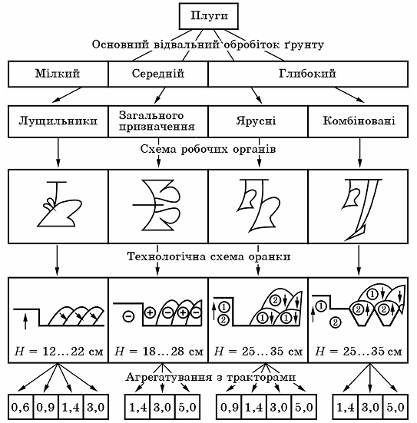

Slide 17
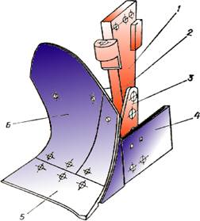
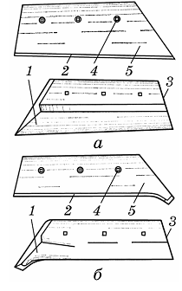
Основними робочими органами плуга є корпус, передплужник, кутознім і дисковий ніж. На ярусних плугах застосовують корпуси, розміщені на різних рівнях по вертикалі, які називають відповідно корпусами верхнього чи нижнього ярусів; на комбінованих плугах установлюють розпушувачі.
Корпус плуга:
1 — стовба; 2 — груди полиці;
3 — башмак; 4 — польова дошка; 5 — леміш; 6 — крило полиці
Типи лемешів:
а — трапецієподібний; б — долотоподібний; 1 — мага-зин; 2 — лезо; 3 — крило; 4 — отвір з потаєм; 5 — носок

Slide 18
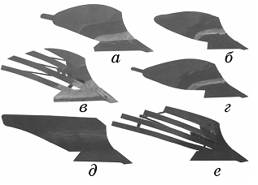
Полиця призначена для розпушення та обертання скиби, яка надходить із лемеша. Культурні поверхні інтенсивно розпушують та якісно обертають скибу ґрунту, їх використовують для обробітку староорних земель із середньою (до 50 ц/га) кількістю рослинних решток, зокрема на плугах загального призначення з передплужниками або кутознімами. Застосовують їх переважно на легких та середніх ґрунтах. Напівгвинтова поверхня вважається універсальною, оскільки вона ефективно обертає та розпушує ґрунт на староорних і цілинних землях. Крило полиці такої поверхні більше загнуте у бік борозни. Застосовують її переважно на середніх та важких ґрунтах.
Типи лемішно-полицевих
поверхонь:
а, в — культурна; б — напівгвинтова;
г — гвинтова; д, е — циліндрична
Ці поверхні влаштовують на плугах загального призначення, зокрема оборотних, та на корпусах верхнього ярусу плугів для глибокої оранки. Гвинтова поверхня добре обертає оброблювану скибу ґрунту, але недостатньо її розпушує, тому її застосовують на плугах, що обробляють переважно поля після багаторічних трав та цілинні землі. Вона забезпечує чисту широку борозну. Циліндричні поверхні полиці, утворені дугою кола певного діаметра, застосовують на староорних полях з незначною (до 30 ц/га) кількістю рослинних решток. Вони відрізняються високою інтенсивністю розпушення скиби. Ефективно працюють на глинистих ґрунтах.

Slide 19
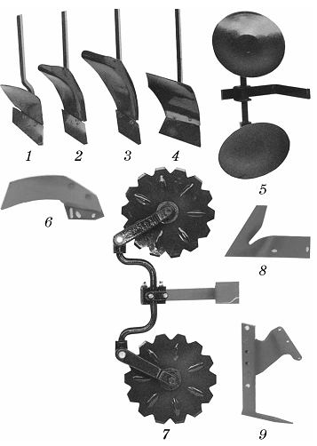
Передплужник призначений для вирізування і скидання на дно суміжної борозни верхньої частини скиби. Передплужник вирізає скибу землі з лівого боку від основної скиби на глибину до 10 см і на ширину, що становить 1/3 ширини захвату основного корпусу.
Кутознім установлюють на корпусі в зоні верхнього обрізу полиці; він виконує функції передплужника на засмічених рослинними рештками полях.
Ніж призначений для підрізування скиби у вертикальній площині перед корпусом або передплужником. Ножі бувають дискові і череслові. Ґрунтопоглиблювач призначений для розпушення нижнього шару ґрунту на глибину до 35 см. Він має вигляд розпушувальної лапи або долота зі стояком прямо-лінійної або криволінійної форми.
Робочі органи плуга:
1 – 4 — передплужники; 5 — дисковий передплужник; 6 — кутознім; 7 — дисковий ніж; 8 — ніж-плавник;
9 — ґрунтопо-глиблювач

Slide 20
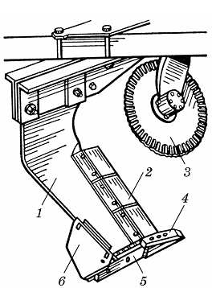
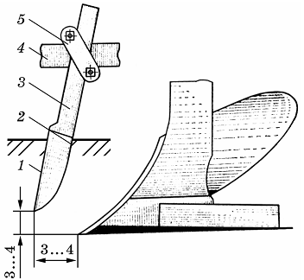
Ґрунтопоглиблювач
1 — стовба; 2 — похилий леміш;
3 — похилий дисковий ніж; 4 — долото;
5 — польова дошка; 6 — підп’ятник
Чересловий ніж:
1 — лезо; 2 — обух; 3 — утримувач;
4 — рама плуга; 5 — хомут з накладкою

Slide 21
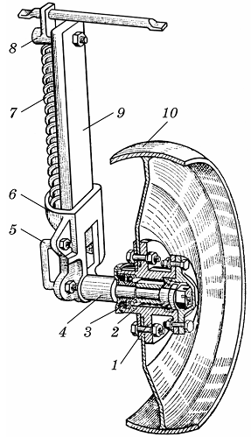
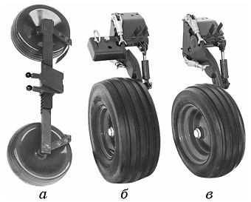
Допоміжними елементами конструкції плуга є рама з начіпним або причіпним механізмом, опорні і ходові колеса, пристрої для приєднання додаткових робочих органів (котків, борін тощо).
Опорне колесо:
1 — маточина; 2 — підшипник; 3 — ковпак; 4 — піввісь; 5 — хомут; 6 — утримувач;
7 — гвинт; 8 — гайка; 9 — стояк; 10 — обід
Опорні колеса оборотного плуга:
а — спарене; б — опорно-транспортне;
в — перекидне

Slide 22
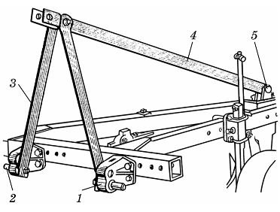
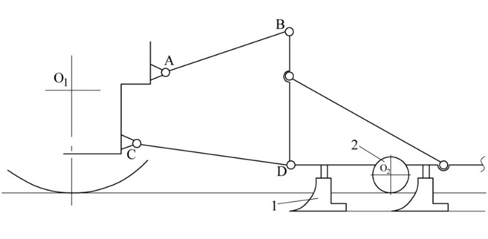
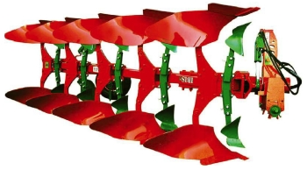
Начіпний пристрій
1 — кронштейн переставний; 2 — палець;
3 — стояк; 4 — розтяжка; 5 — кронштейн

Slide 23
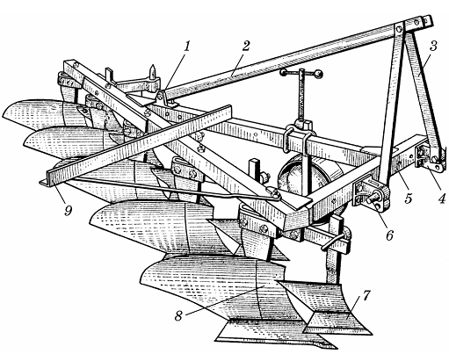
Плуг п’ятикорпусний начіпний ПЛН-5-35 (П — плуг; Л — лемішний; Н — начіпний; 5 — кількість корпусів; 35 — ширина захвату одного корпусу, см)
1 — кронштейн; 2 — розкіс; 3 — стояк; 4 — переставний крон-штейн; 5 — рама;
6 — палець; 7 — передплужник; 8 — корпус; 9 — причіп для борін

Slide 24
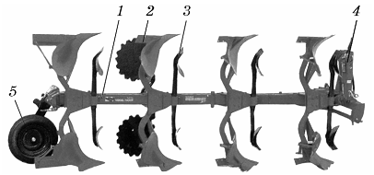
Плуг оборотний ПО-3-40 (П — плуг; О — оборотний; 3 — кількість лівообертальних (правообертальних) корпусів; 40 — ширина захвату одного корпусу, см)
Оборотний плуг конструктивно має два комплекти корпусів (право- та лівообертальних) на одній рамі, яка може обертатися на 180°. Загальна металомісткість оборотного плуга в 1,3 – 1,6 раза вища, ніж загінного. Водночас гладенька оранка сприяє швидкому вирівнюванню полів, оскільки не залишає на 10…15 % поверхні поля огріхів, притаманних звичайній оранці.
1 — рама; 2 — пара корпусів; 3 — пара передплужників; 4 — башта;
5 — перекидне опорно-транспортне колесо

Slide 25
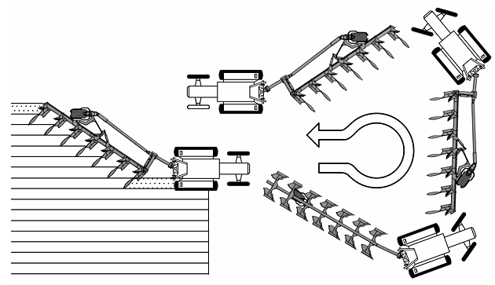
Головною відмінністю оборотного плуга є можливість його роботи човниковим способом, який забезпечує виконання оранки без згонів та розгінних борозен, притаманних загінним плугам.

Slide 26
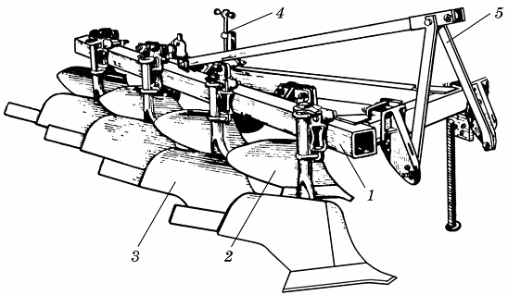
Плуг начіпний ярусний ПНЯ-4-40 (П — плуг; Н — начіпний; Я — ярусний; 4 — кількість корпусів; 40 — ширина захвату одного корпусу, см) призначений для виконання полицевого ярусного основного обробітку ґрунту на глибину 25…35 см під культури ІІ технологічної групи. Агрегатується з тракто-рами тягового класу 3.

Slide 27
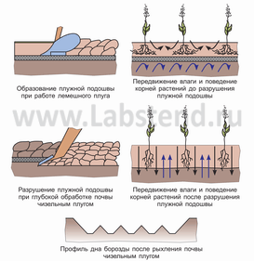
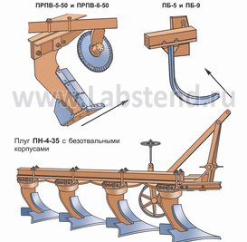
Плуг-розпушувач комбінований ПРК-4-42 (П — плуг; Р — розпушувач; К — комбінований; 4 — кількість корпусів; 42 — ширина захвату одного корпусу, см) призначений для виконання полицево-чизельного або полицево-плоскорізного основного обробітку ґрунту на глибину 25…35 см під культури ІІ технологічної групи

